Slide 1
Μάθημα 4

Slide 2
Μάθημα 4: Επεξεργασία και παρουσίαση της ιστορίας σας στο διαδίκτυο

Slide 3
Επεξεργασία και παρουσίαση της ιστορίας σας στο διαδίκτυο
Μαθησιακά αποτελέσματα

Slide 4
Με την επιτυχή ολοκλήρωση αυτού του μαθήματος, οι ενήλικες εκπαιδευόμενοι θα είναι σε θέση ... | Γνώση | Δεξιότητες | Στάση
 | Να έχουν βασικές γνώσεις σχετικά με τον τρόπο επεξεργασίας ιστοριών σε ψηφιακή μορφή Να έχουν πραγματολογικές γνώσεις του τρόπου επεξεργασίας ενός Podcast με τη χρήση του Audacity ή παρόμοιου λογισμικού Να έχουν πραγματολογικές γνώσεις του τρόπου επεξεργασίας ενός βίντεο με τη χρήση του Lightworks ή παρόμοιου λογισμικού Να έχουν πραγματολογικές γνώσεις του τρόπου επεξεργασίας ενός animation με χρήση του PowToon ή παρόμοιου λογισμικού Να έχουν πρακτικές γνώσεις του τρόπου χρήσης εξοπλισμού και λογισμικού για την παρουσίαση ψηφιακών ιστοριών στο διαδίκτυο Να έχουν πρακτικές γνώσεις του τρόπου κοινοποίησης περιεχομένου ψηφιακών μέσων στο διαδίκτυο Να έχουν θεωρητικές γνώσεις σχετικά με τα καταλληλότερα κανάλια κοινωνικής δικτύωσης για τη διαδικτυακή κοινοποίηση ιστοριών Να έχουν θεωρητικές γνώσεις του τρόπου προώθησης και σύνδεσης με ένα διαδικτυακό κοινό για να μοιραστούν τις ιστορίες τους Να έχουν θεωρητικές γνώσεις του αντίκτυπου της παρουσίασης ψηφιακών ιστοριών στο διαδίκτυο για να τις μοιραστούν με άλλους Να έχουν θεωρητικές γνώσεις του τρόπου με τον οποίο ο πολιτισμός μοιράζεται μέσω ψηφιακών ιστοριών όταν παρουσιάζονται σε διαδικτυακά περιβάλλοντα. | Να συζητούν πώς να επεξεργάζονται και να παρουσιάζουν ψηφιακές ιστορίες στο διαδίκτυο Να επιδεικνύουν τον τρόπο επεξεργασίας και παραγωγής ψηφιακού περιεχομένου στο διαδίκτυο Να χρησιμοποιούν ψηφιακό λογισμικό ανοιχτού κώδικα, όπως το Lightworks και το Audacity, για την επεξεργασία ψηφιακών ιστοριών. Να επιδεικνύουν τον τρόπο παρουσίασης ιστοριών στο διαδίκτυο με ασφαλή και υπεύθυνο τρόπο Να προσδιορίζουν τα κατάλληλα διαδικτυακά και κοινωνικά κανάλια για να παρουσιάσουν την ιστορία τους στο διαδίκτυο Να συζητούν τα θέματα πνευματικών δικαιωμάτων και αδειών χρήσης που σχετίζονται με την κοινοποίηση της ιστορίας τους σε διαδικτυακό περιβάλλον | Να ενημερώνουν για τα διάφορα στοιχεία που εμπλέκονται στην επεξεργασία ψηφιακών μέσων Να είναι πρόθυμοι να μοιράζονται ψηφιακές ιστορίες σε διαδικτυακά περιβάλλοντα Να εκτιμούν τον τρόπο με τον οποίο η παρουσίαση ψηφιακών ιστοριών στο διαδίκτυο μπορεί να μεταδώσει τον πολιτισμό, την ταυτότητα και την ιστορία Να εκτιμούν τη συμβολή του ατόμου στην παραγωγή και την κοινοποίηση ψηφιακών ιστοριών

Slide 5
Επεξεργασία και παρουσίαση της ιστορίας σας στο διαδίκτυο
Ψηφιακή επεξεργασία

Slide 6
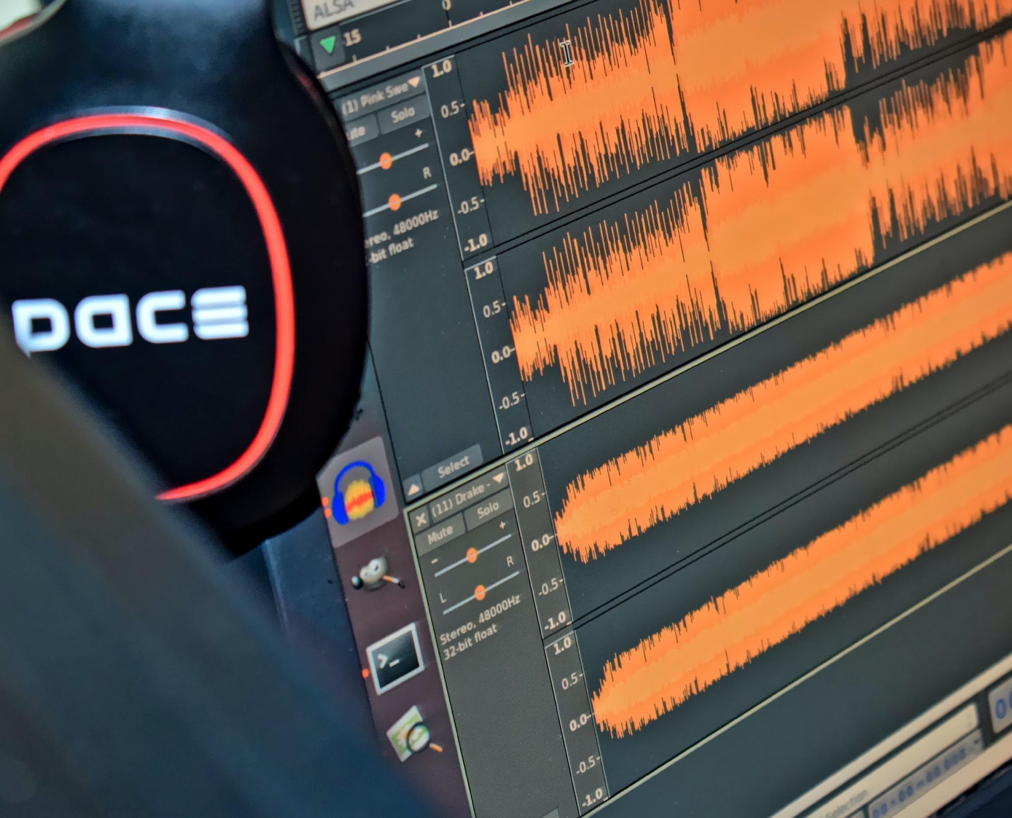
Ψηφιακή επεξεργασία Η ψηφιακή επεξεργασία είναι η διαδικασία μεταφοράς ταινιών και ήχου σε ένα ψηφιακό πρόγραμμα επεξεργασίας, προκειμένου να επεξεργαστείτε και να κάνετε αλλαγές στα αρχεία πολυμέσων σας. Εδώ συνδυάζετε οπτικά και ηχητικά μέρη, για να δημιουργήσετε και να δημοσιεύσετε ψηφιακό περιεχόμενο.

Slide 7
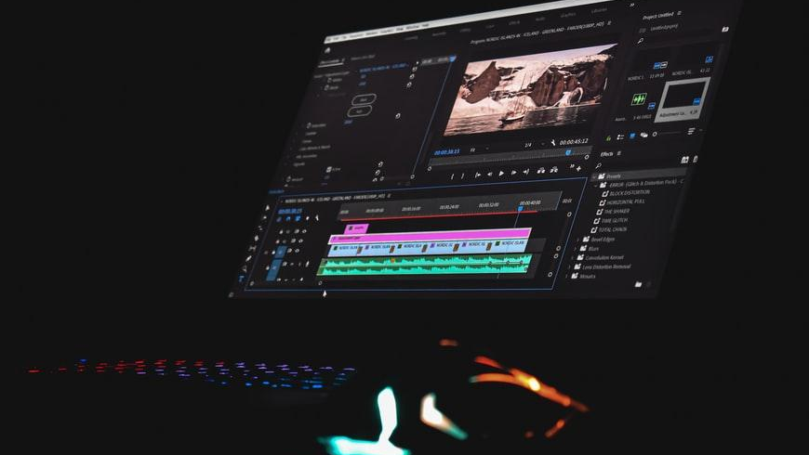
Επιλέγοντας τα σωστά εργαλεία Οι αφηγητές δεν χρειάζεται να χρησιμοποιούν επαγγελματικά εργαλεία - μερικές φορές αρκεί ένα smartphone. Υπάρχουν πολλά δωρεάν εργαλεία ανοιχτού κώδικα διαθέσιμα στο διαδίκτυο για τη δημιουργία και την κοινή χρήση ιστοριών. Κυρίως, θα πρέπει να βρείτε ένα εργαλείο που ταιριάζει καλύτερα με τον σκοπό του έργου σας, τις δεξιότητές σας, τους διαθέσιμους πόρους και τις ανάγκες του κοινού-στόχου σας.

Slide 8
Επεξεργασία και παρουσίαση της ιστορίας σας στο διαδίκτυο
Λογισμικό ανοικτού κώδικα

Slide 9
Λογισμικό επεξεργασίας ήχου ανοικτού κώδικα

Slide 10
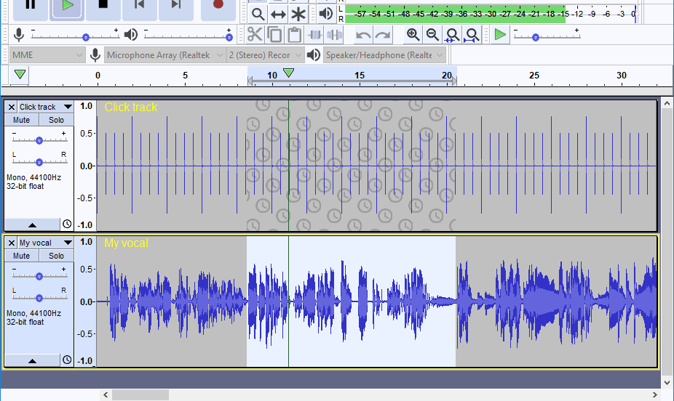
Audacity
Το Audacity είναι ένα δωρεάν, εύχρηστο πρόγραμμα επεξεργασίας και εγγραφής ήχου με πολλά κανάλια για διάφορα λειτουργικά συστήματα.
Μπορείτε να προσθέσετε μουσική, ηχητικά εφέ, κομμάτια ήχου στο έργο σας και να δημιουργήσετε τη δική σας ψηφιακή ιστορία.
Βίντεο στο YouTube: https://www.youtube.com/watch?v=FiXbfeKA-fk
Κατεβάστε το δωρεάν εδώ: https://www.audacityteam.org/download/

Slide 11
Ηχογράφηση
Το Audacity μπορεί να ηχογραφήσει ζωντανό ήχο μέσω μικροφώνου ή μίκτη ή να ψηφιοποιήσει ηχογραφήσεις από άλλα μέσα.
Εξαγωγή / Εισαγωγή
Εισαγωγή, επεξεργασία και συνδυασμός αρχείων ήχου. Εξάγετε τις ηχογραφήσεις σας σε πολλές διαφορετικές μορφές αρχείων, συμπεριλαμβανομένων πολλαπλών αρχείων ταυτόχρονα.
Χαρακτηριστικά του Audacity
Επεξεργασία
Το Audacity μπορεί να ηχογραφήσει ζωντανό ήχο μέσω μικροφώνου ή μίκτη ή να ψηφιοποιήσει ηχογραφήσεις από άλλα μέσα.
Αποτελέσματα
Το Audacity μπορεί να ηχογραφήσει ζωντανό ήχο μέσω μικροφώνου ή μίκτη ή να ψηφιοποιήσει ηχογραφήσεις από άλλα μέσα.

Slide 12
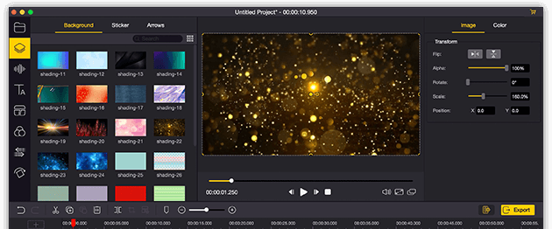
Lightworks είναι ένα βραβευμένο και εύχρηστο πρόγραμμα επεξεργασίας βίντεο με απλό περιβάλλον εργασίας που σας επιτρέπει να κόβετε και να συγχωνεύετε βίντεο, ήχους και εικόνες. Βίντεο στο Youtube: https://www.youtube.com/watch?v=gXfyXAwFfVU Κατεβάστε το δωρεάν εδώ: https://lightworks.en.softonic.com/download

Slide 13
Επεξεργασία
Επεξεργασία τριών/τεσσάρων σημείων, συμπεριλαμβανομένων των εξής: Εισαγωγή, Αντικατάσταση, Προσαρμογή σε γέμισμα, συμπλήρωση, ισοπέδωση ήχου, προειδοποιήσεις συγχρονισμού κομματιών, πολλαπλά βίντεο και ασύμμετρη περικοπή.
Χαρακτηριστικά του Lightworks
Γραφικά
Φίλτρα και LUTs, δημιουργικές μεταβάσεις και χρωματική διόρθωση θα δώσουν στο βίντεό σας την εμφάνιση που αναζητάτε.
Cloud
Μπορείτε να επεξεργαστείτε απευθείας από την αποθήκευση στο cloud. Απλώς συνδεθείτε, περιηγηθείτε και αποθέστε τα κλιπ αμέσως στο χρονοδιάγραμμά σας.
Φωνή
Ηχογραφήστε voiceover απευθείας πάνω από το χρονοδιάγραμμα αναπαραγωγής σας

Slide 14
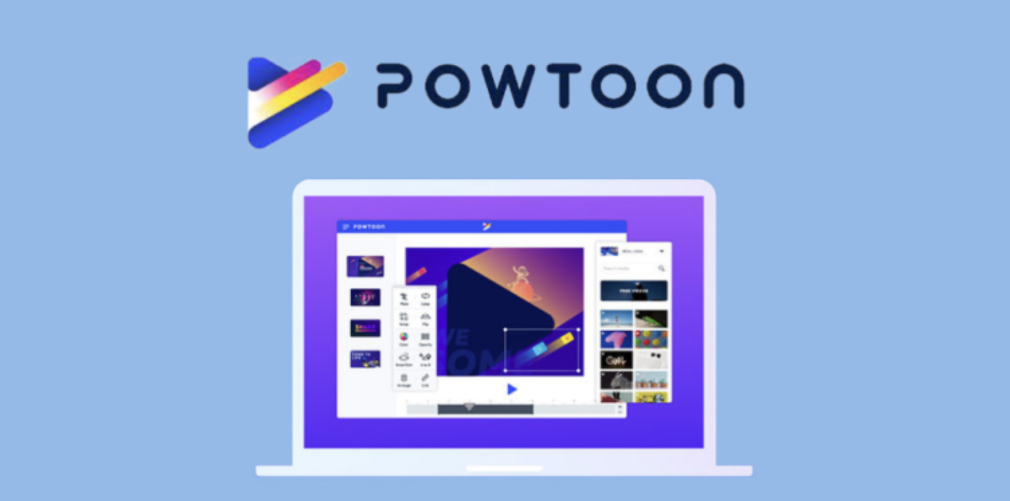
Powtoon είναι μια δωρεάν διαδικτυακή πλατφόρμα οπτικής επικοινωνίας και ένας διαδικτυακός δημιουργός βίντεο που έχει σχεδιαστεί για τη δημιουργία ελκυστικών βίντεο κινουμένων σχεδίων και παρουσιάσεων με επαγγελματική εμφάνιση και αίσθηση.
Δωρεάν εγγραφή:
https://www.powtoon.com/
Βίντεο στο YouTube: https://www.youtube.com/watch?v=lEQiZQi-aGY&t=508s

Slide 15
Δημιουργία
Μπορείτε να δημιουργήσετε βίντεο και παρουσιάσεις σε οποιοδήποτε στυλ με βίντεο, εικόνες και χαρακτήρες ή κινούμενα σχέδια.
Powtoon
Χαρακτηριστικά
Διαχείριση
Μπορείτε να διαχειρίζεστε τα έργα, τις ομάδες και τις κοινές βιβλιοθήκες σας. Ενσωματώσεις με Microsoft Teams, Photoshop, Canva, PowerPoint, Hibspot & άλλα
Κοινοποίηση
Μπορείτε να μοιραστείτε τις δημιουργίες σας σε πλατφόρμες κοινωνικής δικτύωσης και μάρκετινγκ ή να κατεβάσετε τα βίντεό σας.

Slide 16
1. Σενάριο. Πρέπει να δημιουργήσετε ένα σενάριο που να περιγράφει τι θα συμβεί σε κάθε "σκηνή".
2. Φωνή και μουσική υπόκρουση. Επιλέξτε ένα κομμάτι φόντου για τη μουσική σας ή ηχογραφήστε ένα voiceover.
3. Δημιουργήστε τις διαφάνειές σας. Αρχίστε να δημιουργείτε διαφάνειες σύμφωνα με το σενάριο. Κάθε διαφάνεια αντιπροσωπεύει μια σκηνή και μια ιδέα όπως περιγράφεται στο σενάριο.
4. Συμπληρώστε τις διαφάνειες. Προσθέστε διασκεδαστικά χαρακτηριστικά, όπως χρώματα, γραφικά, φόντο, στυλ κίνησης, σκηνικά, εικόνες και χαρακτήρες στις διαφάνειές σας.
5. Χρονοδιάγραμμα. Προσαρμόστε τα στοιχεία και τη φωνή στο χρονοδιάγραμμα.
Πώς να κάνετε animation με το Powtoon

Slide 17
Επεξεργασία και παρουσίαση της ιστορίας σας στο διαδίκτυο
Χρήση λογισμικού επεξεργασίας

Slide 18
Χρήση λογισμικού επεξεργασίας
Κάντε έναν κατάλογο των σκηνών και των ηχητικών κομματιών που θα χρησιμοποιηθούν στο τελικό σχέδιο ταινίας.
Επιλέξτε τη μουσική, τα βίντεο και τις εικόνες σας και αποθηκεύστε τα σε ένα αρχείο
Δημιουργήστε ένα αντίγραφο όλων των αρχείων και εργαστείτε με τα αντίγραφα

Slide 19
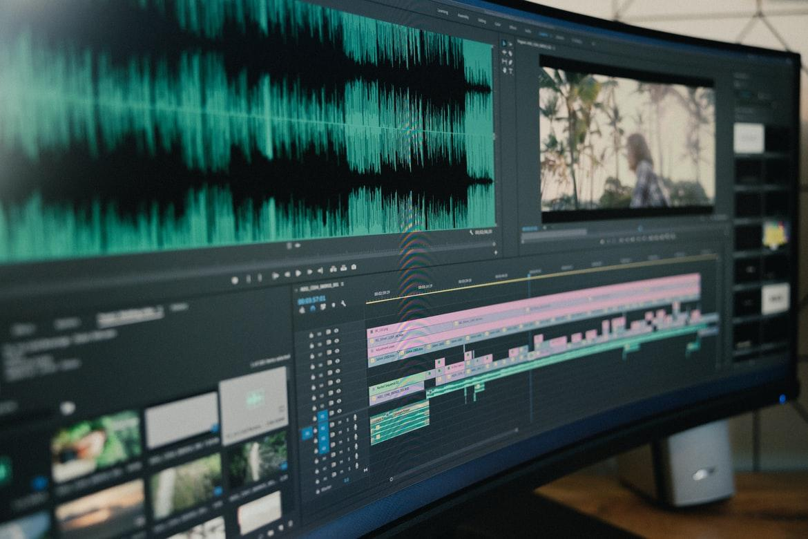
Χρήση λογισμικού επεξεργασίας
Αφού κατεβάσετε το πρόγραμμα λογισμικού που θα χρησιμοποιήσετε, θα πρέπει να "Δημιουργήσετε ένα νέο έργο" στο πρόγραμμα.
Στη συνέχεια, θα πρέπει να εισαγάγετε τα αρχεία βίντεο και ήχου από το φάκελο "Final Cut".
Θυμηθείτε να εισάγετε τα αρχεία με τη σειρά!

Slide 20
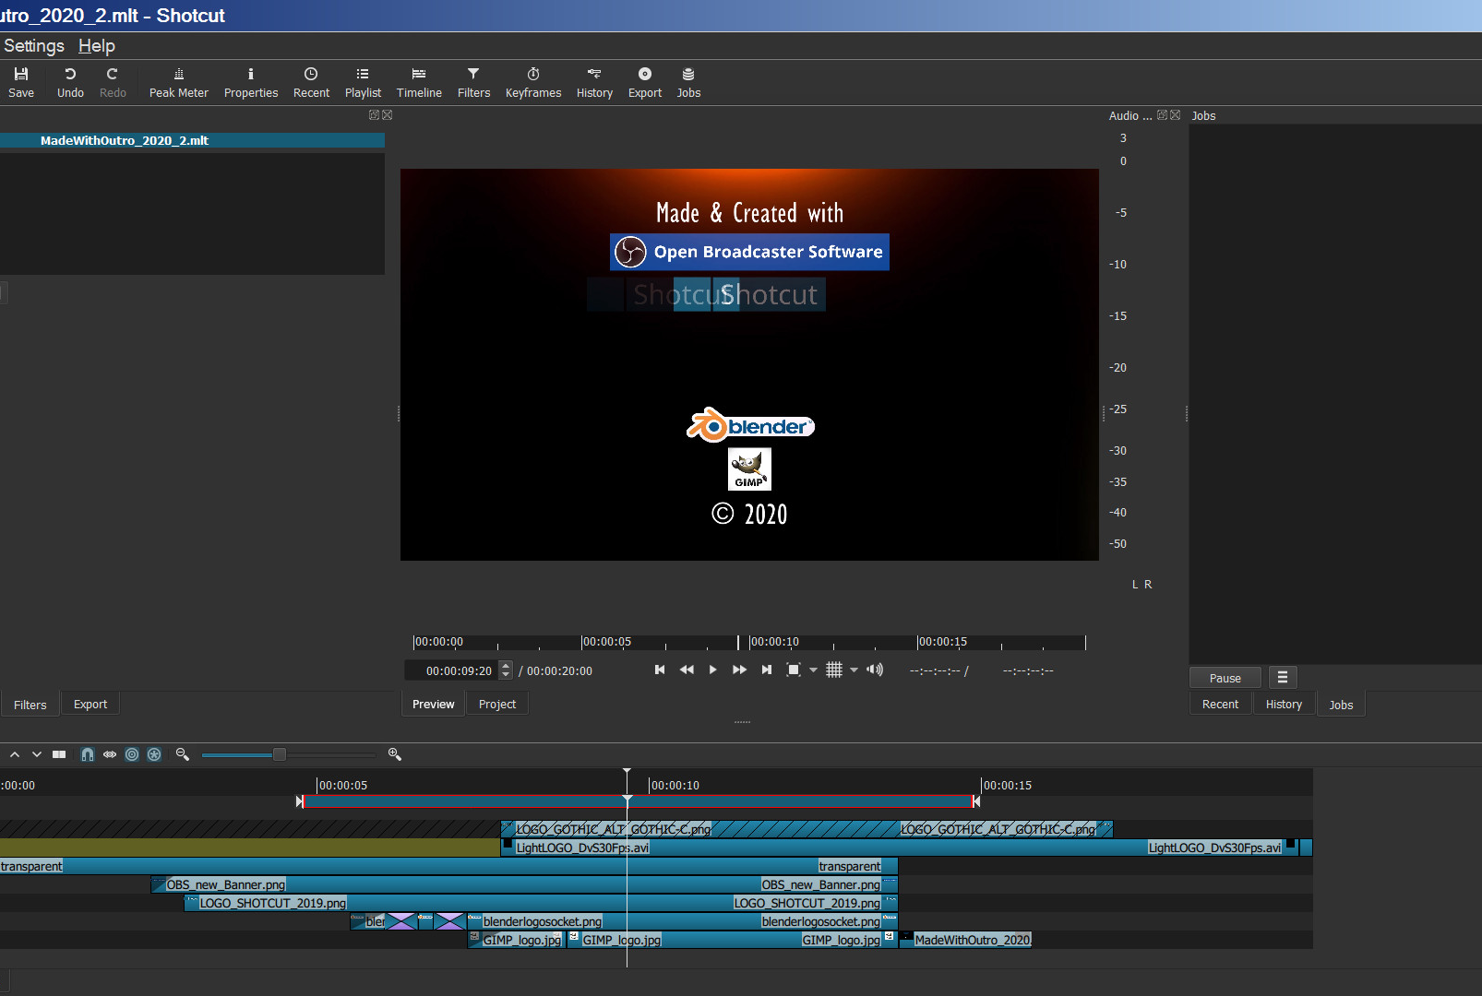
Χρήση λογισμικού επεξεργασίας
Η διεπαφή χρήστη των περισσότερων λογισμικών και προγραμμάτων επεξεργασίας αποτελείται από δύο βασικά στοιχεία:
1) Ένα παράθυρο επεξεργασίας, όπου το υλικό βίντεο και ήχου τοποθετείται κατά μήκος μιας γραμμής χρόνου και τυγχάνει επεξεργασίας.
2) Ένα παράθυρο προεπισκόπησης, όπου μπορείτε να παρακολουθήσετε το βίντεο.

Slide 21
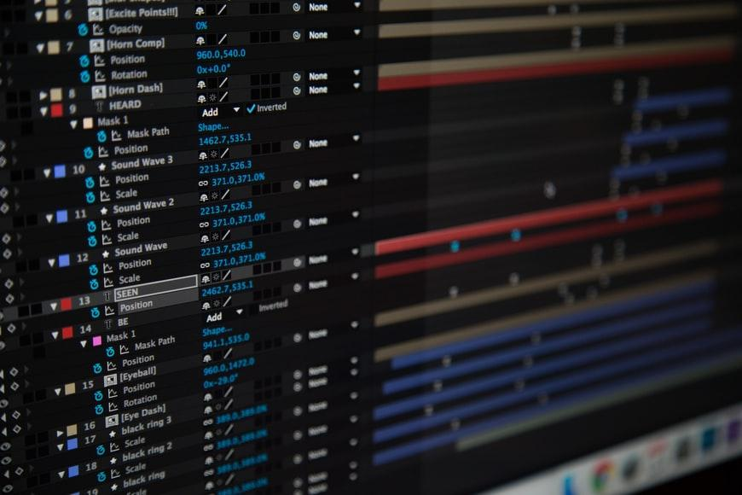
Χρήση λογισμικού επεξεργασίας
Επιδράσεις
Όταν χρησιμοποιείτε το λογισμικό σας, μπορείτε να κόψετε, να κάνετε κλικ και να σύρετε και να αναδιατάξετε κομμάτια βίντεο και ήχου κατά μήκος της γραμμής χρόνου.
Αλλά οι σταδιακές μετατοπίσεις, που ονομάζονται μεταβάσεις, είναι μερικές φορές πιο κατάλληλες.
Εάν επεξεργάζεστε πολλαπλές σκηνές, μπορείτε να προσθέσετε "μεταβάσεις" μεταξύ των σκηνών.
Οι πιο συνηθισμένες μεταβάσεις στον κινηματογράφο και την τηλεόραση είναι το 'Cross Dissolve' (αργή εξασθένιση μεταξύ δύο κλιπ) και η μετάβαση στο μαύρο.

Slide 22
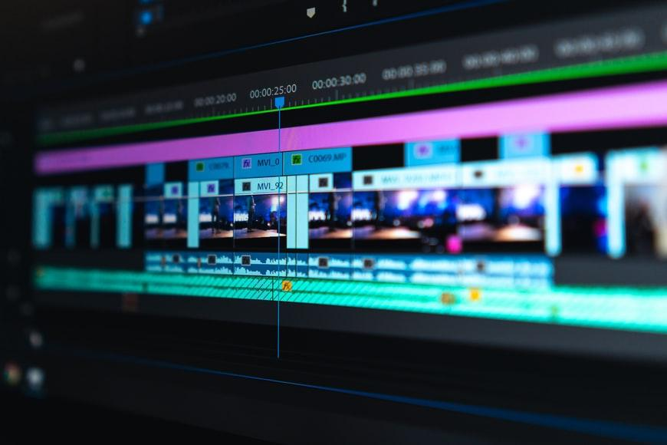
Χρήση λογισμικού επεξεργασίας
Jump cut
Η τεχνική "jump cut" είναι όταν ο ήχος και η εικόνα αλλάζουν ταυτόχρονα.
Στον κινηματογράφο αυτό είναι το ισοδύναμο μιας νέας παραγράφου ή ενός κεφαλαίου σε ένα βιβλίο.
Ωστόσο, αν θέλετε να συνεχίσετε ομαλά την ιστορία, αφήστε τον ήχο της προηγούμενης σκηνής να συνεχιστεί για μερικά δευτερόλεπτα, ενώ η σκηνή εμφανίζεται στην οθόνη ή αφήστε τον ήχο της νέας σκηνής να ξεκινήσει λίγα δευτερόλεπτα πριν την προβολή της.
Μια καθαρή ή αλματώδης περικοπή μεταξύ των κλιπ είναι ο πιο συνηθισμένος τρόπος, για να τοποθετήσετε διαφορετικά πλάνα μαζί.

Slide 23
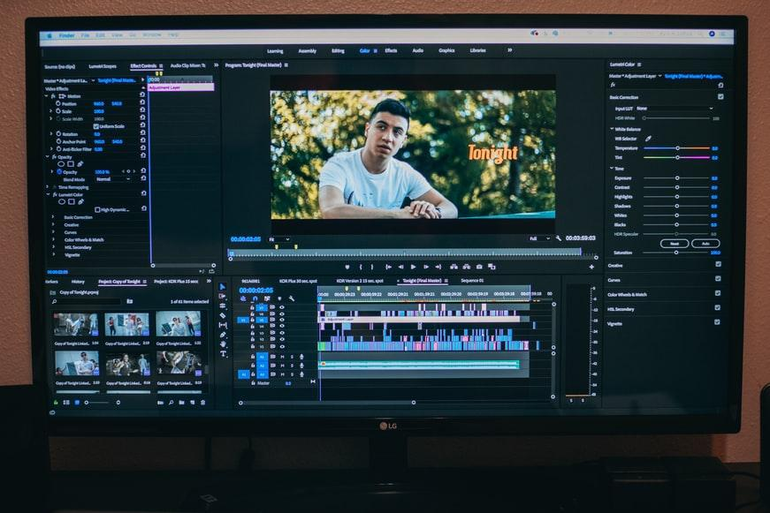
Χρήση λογισμικού επεξεργασίας
Τελικά βήματα
Το πρώτο βήμα που πρέπει να ολοκληρώσετε στη διαδικασία μοντάζ είναι να επανεξετάσετε όλο το υλικό και τα αρχεία ήχου που έχει καταγράψει το κινηματογραφικό σας συνεργείο.
Είναι σημαντικό να επισημάνετε και να αποθηκεύσετε σωστά όλα τα αρχεία, ώστε να μπορείτε να βρείτε όλο το υλικό που χρειάζεστε.

Slide 24
Επεξεργασία και παρουσίαση της ιστορίας σας στο διαδίκτυο
Πώς να επεξεργαστείτε podcasts στο Audacity

Slide 25
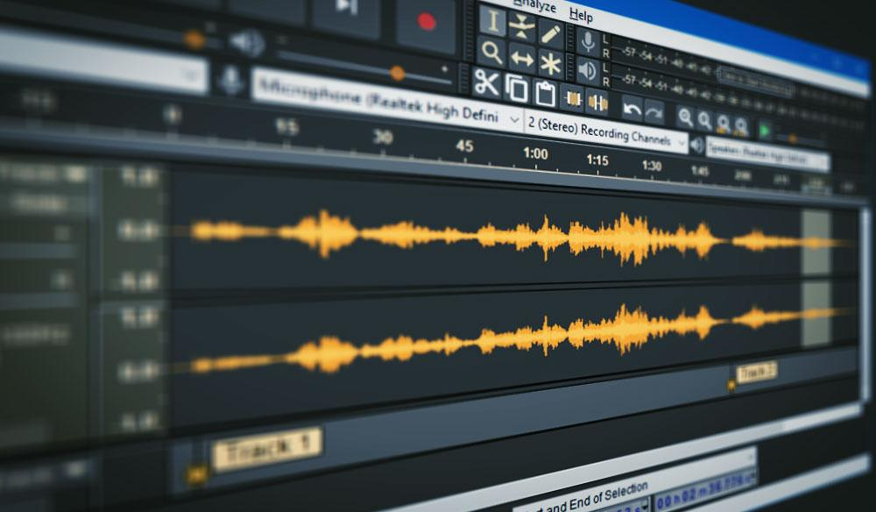
Πώς να επεξεργαστείτε podcasts στο Audacity
Ξεκινώντας
Εισάγετε τον ήχο που έχετε ηχογραφήσει προηγουμένως.
Χρησιμοποιήστε το Track One για το κύριο ηχητικό σας κομμάτι (π.χ. αφήγηση, συνέντευξη, συζήτηση)
Τοποθετήστε το ηχητικό υλικό με τη σειρά (π.χ. εισαγωγική αφήγηση, συνέντευξη, outro).
Αφήστε ένα κενό κομμάτι από κάτω για επεξεργασία
Προσθέστε μουσική, ηχητικά εφέ ή δευτερεύοντα ήχο αργότερα στη διαδικασία επεξεργασίας

Slide 26
Πώς να επεξεργαστείτε podcasts στο Audacity
Επιδιορθώσεις
(Ξανα)ακούστε το υλικό σας
Αποφασίστε ποιες ενότητες θέλετε να κρατήσετε ή να διαγράψετε και αν θέλετε να αλλάξετε τη σειρά
Χρησιμοποιήστε το εργαλείο μείωσης θορύβου για να αφαιρέσετε τους ανεπιθύμητους θορύβους
Διαγράψτε το ανεπιθύμητο υλικό
Μετακινήστε τα πάντα στη σωστή σειρά

Slide 27
Πώς να επεξεργαστείτε podcasts στο Audacity
Βελτίωση της ποιότητας ήχου
Κανονικοποιήστε τα επίπεδα, επιλέγοντας -2.0 για το πλάτος κορυφής σας.
Ενισχύστε τυχόν περιοχές που παραμένουν πολύ ήσυχες
Χρησιμοποιήστε το εργαλείο συμπιεστή για να κάνετε τα μέρη να ακούγονται πιο δυνατά ή πιο ήπια
Χρησιμοποιήστε το εργαλείο εξισορρόπησης για να χειριστείτε τις συχνότητες ώστε να κάνετε μια φωνή πιο βαθιά ή λιγότερο ρινική
Εισαγάγετε τη μουσική ή τα ηχητικά εφέ σας και μετακινήστε τα στην περιοχή που επιθυμείτε
Εξάγετε το τελικό σας προϊόν ως MP3

Slide 28
Επεξεργασία και παρουσίαση της ιστορίας σας στο διαδίκτυο
Πώς να μοιράζεστε περιεχόμενο ψηφιακών μέσων στο διαδίκτυο

Slide 29
Ιστοσελίδες κοινής χρήσης βίντεο

Slide 30
YouTube
Βασικά χαρακτηριστικά:
Η πιο δημοφιλής πλατφόρμα βίντεο στον κόσμο.
Υποστηρίζει τις περισσότερες μορφές αρχείων βίντεο.
Βιβλιοθήκη ήχου του YouTube: μπορείτε να προσθέσετε μουσική και ηχητικά εφέ στη δημιουργία σας, αφού την ανεβάσετε.
Οθόνες τέλους: μπορείτε να προσθέσετε μια οθόνη τέλους που παρουσιάζει πρόσθετα βίντεο, λίστες αναπαραγωγής, συνδέσμους και κουμπιά εγγραφής.
Κάρτες: μπορείτε να προσθέσετε κάρτες που παραπέμπουν τους θεατές σε έναν συγκεκριμένο σύνδεσμο και εμφανίζουν προσαρμοσμένες εικόνες, τίτλους και προσκλήσεις για δράση, ανάλογα με τον τύπο της κάρτας.
Τμήμα σχολίων για να συνδεθείτε με το κοινό

Slide 31
YouTube
Πώς να αυξήσετε την προβολή σας στο Youtube:
Προσθέστε έναν κατάλληλο τίτλο, ώστε να είναι πιο εύκολα ανιχνεύσιμος μέσω των μηχανών αναζήτησης.
Προσθέστε μια περιγραφή του βίντεο, ώστε οι χρήστες να γνωρίζουν περί τίνος πρόκειται το περιεχόμενό σας πριν το παρακολουθήσουν.
Προσθέστε ετικέτες, οι οποίες λειτουργούν ως εργαλεία που βοηθούν στην ανακάλυψη του βίντεο σας

Slide 32
YouTube
Δημιουργία ιστοριών στο YouTube
Οι ιστορίες YouTube είναι σύντομα βίντεο μόνο για κινητά τηλέφωνα που σας επιτρέπουν να επικοινωνείτε με το κοινό σας πιο χαλαρά, εν κινήσει.
Συνδεθείτε στο YouTube στο κινητό.
Πατήστε το εικονίδιο δημιουργίας και, στη συνέχεια, Προσθήκη στην ιστορία σας. Αν δεν βλέπετε την επιλογή Ιστορία, η συσκευή σας δεν είναι συμβατή με τις Ιστορίες προς το παρόν.
Πατήστε το κουμπί λήψης για να τραβήξετε μια φωτογραφία ή κρατήστε το πατημένο για να εγγράψετε ένα βίντεο.
Προσθέστε εφέ όπως φίλτρα , αυτοκόλλητα και κείμενο ....
Πατήστε Δημοσίευση.

Slide 33
Vimeo
Βασικά χαρακτηριστικά:
Εύκολη στη χρήση πλατφόρμα
Δωρεάν φιλοξενία βίντεο χωρίς διαφημίσεις
Μπορείτε είτε να δημιουργήσετε βίντεο είτε να φιλοξενήσετε τα δικά σας βίντεο
Μπορείτε να δημιουργήσετε από χιλιάδες προκατασκευασμένα πρότυπα
Απεριόριστες εγγραφές οθόνης

Slide 34
Vimeo
Πρόσθετα χαρακτηριστικά:
Μπορείτε να προσαρμόσετε τα βίντεό σας με αυτοκόλλητα κινουμένων σχεδίων, στυλ, φίλτρα και διατάξεις ή να προσθέσετε το δικό σας λογότυπο.
Βιβλιοθήκη βίντεο: μπορείτε να οργανώνετε, να μοιράζεστε και να βρίσκετε τα βίντεο που σας βοηθούν να εργάζεστε πιο έξυπνα.
Ζωντανή ροή του Vimeo: μπορείτε να μεταδίδετε ζωντανά" το κοινό της ροής σας, όπου κι αν βρίσκεται.
Προσαρμοσμένες ενσωματώσεις με το Final Cut Pro, την Adobe, το Dropbox και το Google Drive.
Μπορείτε να προσθέσετε σημειώσεις με χρονοκωδικοποίηση και να απαντήσετε σε σχόλια μέσα στο βίντεο από οποιαδήποτε συσκευή.
Μοιραστείτε, ενσωματώστε και κατεβάστε - όλα από την ίδια πλατφόρμα..

Slide 35
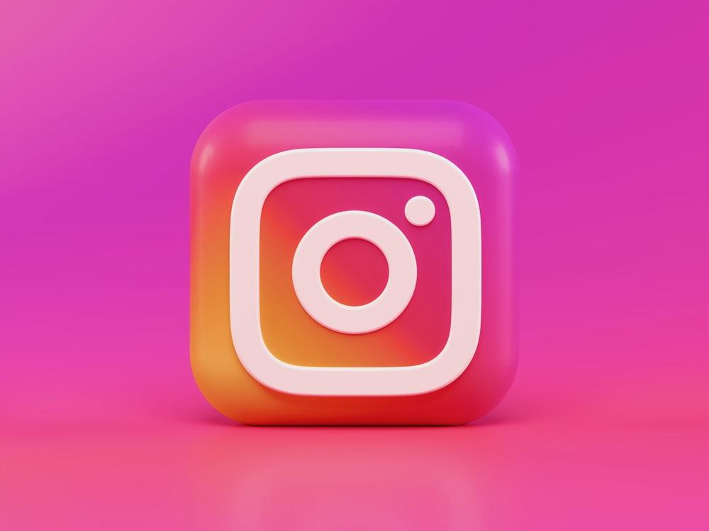
Πού να μοιραστείτε το ψηφιακό σας περιεχόμενο
Το Facebook είναι η μεγαλύτερη πλατφόρμα περιεχομένου στον κόσμο για όλους τους τύπους περιεχομένου, όπως κείμενο, εικόνες και βίντεο. Η δημιουργία ισχυρών ιστοριών στο Facebook μπορεί να ενθαρρύνει τους ανθρώπους να σας ακολουθήσουν αλλού.
Το Instagram είναι μια πλατφόρμα οπτικής έμπνευσης και ο καλύτερος τρόπος για να εμπνεύσετε άλλους μέσω της δύναμης της οπτικής αφήγησης. Στο Instagram, η καλύτερη αφήγηση ιστοριών μάρκας περιλαμβάνει την αφήγηση μικρο-ιστοριών για να δώσετε στους πελάτες μια ματιά στα παρασκήνια της επιχείρησής σας.
Η πλατφόρμα σύντομων βίντεο του TikTok είναι ιδανική για αφηγηματικό επώνυμο περιεχόμενο. Μέσω των πλαισίων αφήγησης, μπορείτε να δώσετε τη δυνατότητα στους πελάτες και το κοινό σας να γίνουν το επίκεντρο της ιστορίας σας.
Το Twitter σας επιτρέπει να χρησιμοποιείτε πολλαπλές φωτογραφίες σε ένα Tweet για να δημιουργήσετε ένα αφηγηματικό τόξο. Μπορείτε να συγκεντρώσετε και να επιμεληθείτε πολλαπλά Tweets, ώστε να αφηγηθείτε μια ιστορία γύρω από ένα θέμα ή μια συζήτηση που αφορά τους οπαδούς σας.
ΜΕΣΑ ΚΟΙΝΩΝΙΚΗΣ ΔΙΚΤΥΩΣΗΣ

Slide 36
Επεξεργασία και παρουσίαση της ιστορίας σας στο διαδίκτυο
Πώς να μοιράζεστε τις ιστορίες σας με ασφάλεια

Slide 37
Πώς να μοιράζεστε τις ιστορίες σας με ασφάλεια
Μην χρησιμοποιείτε ακατάλληλο περιεχόμενο
Ελέγξτε αν έχετε άδεια όταν επιλέγετε μουσική ή εικόνες

Slide 38
Πώς να μοιράζεστε τις ιστορίες σας με ασφάλεια
Ποια είναι παραδείγματα ακατάλληλου περιεχομένου;
Περιεχόμενο που προωθεί το μίσος με βάση τη φυλή, τη θρησκεία, την αναπηρία, τις σεξουαλικές προτιμήσεις κ.λπ.
Περιεχόμενο που προωθεί βίαιο εξτρεμισμό
Σεξουαλικό περιεχόμενο
Πραγματική ή προσομοιωμένη βία
Περιεχόμενο που υποστηρίζει μη ασφαλή συμπεριφορά, όπως αυτοτραυματισμούς ή διατροφικές διαταραχές

Slide 39
Πώς να μοιράζεστε τις ιστορίες σας με ασφάλεια
2. Τι είναι τα πνευματικά δικαιώματα;
Τα πνευματικά δικαιώματα προστατεύουν “πρωτότυπα έργα δημιουργίας”. Προστατεύουν τον ιδιοκτήτη ενός είδους πνευματικής ιδιοκτησίας (δημιουργήματα του νου).
Τα πνευματικά δικαιώματα διαδραματίζουν σημαντικό ρόλο στην ψηφιακή αφήγηση. Πρέπει να γνωρίζετε τον νόμο, ώστε να ξέρετε τι είδους εικόνες, ήχους και άλλα μέσα μπορείτε να συμπεριλάβετε στα κινηματογραφικά σας έργα χωρίς να παραβιάζετε τα πνευματικά δικαιώματα άλλων.

Slide 40
Πώς να μοιράζεστε τις ιστορίες σας με ασφάλεια
Πού μπορείτε να βρείτε εικόνες ελεύθερης χρήσης:
Unsplash
https://unsplash.com/
Pixabay
https://pixabay.com/
Freepik
https://www.freepik.com/
Πού θα βρείτε δωρεάν μουσική για χρήση:
Dig CC Mixter:
http://dig.ccmixter.org/

Slide 41
Πώς να μοιράζεστε τις ιστορίες σας με ασφάλεια
Δικαιώματα ιδιοκτησίας στα μέσα κοινωνικής δικτύωσης:
Τα μέσα κοινωνικής δικτύωσης δεν κατέχουν το έργο που έχει αναρτηθεί στον ιστότοπό τους, τα πνευματικά δικαιώματα διατηρούνται από τον ιδιοκτήτη.
Όταν δημοσιεύετε σε ιστότοπο, υπογράφετε μια συμφωνία που δίνει στον ιστότοπο την άδεια να χρησιμοποιεί το έργο σας για διάφορους σκοπούς.

Slide 42
Επεξεργασία και παρουσίαση της ιστορίας σας στο διαδίκτυο
Η δύναμη της ψηφιακής αφήγησης

Slide 43
Η δύναμη της ψηφιακής αφήγησης
Η τεχνολογία υποστηρίζει νέους τρόπους αφήγησης ιστοριών.
Η ψηφιακή αφήγηση είναι η παλιά πράξη της αφήγησης, αλλά με τη χρήση ψηφιακών μέσων, εισάγοντας στοιχεία εικόνας, ήχου, βίντεο και διαδραστικότητας με το πιο παραδοσιακό κείμενο ή αφήγηση.
Συνδυάζει οπτική και προφορική επικοινωνία
Μεταφέρει προσωπικές εμπειρίες σε ένα ευρύτερο κοινό
Παρέχει πρόσκληση για ανακάλυψη

Slide 44
Η δύναμη της ψηφιακής αφήγησης
Πώς να συνδεθείτε με το κοινό σας;
Η συναισθηματική σύνδεση είναι αυτό που κάνει μια ιστορία αξιομνημόνευτη και ελκυστική. Προκειμένου να αλληλεπιδράσετε και να συνδεθείτε με το κοινό σας, οι ιστορίες πρέπει:
να είναι προσωπικές
να είναι σύντομες και περιεκτικές
να χρησιμοποιείτε εύκολα διαθέσιμες πηγές
να περιλαμβάνουν καθολικά στοιχεία
να περιλαμβάνουν συνεργασία σε διάφορα επίπεδα (να επιτρέπουν στα μέλη να γράφουν σχόλια)

Slide 45
Η δύναμη της ψηφιακής αφήγησης
Γιατί είναι σημαντική η αφήγηση ιστοριών;
παρέχει ένα φόρουμ για τους ανθρώπους
συμβάλλει στην ενίσχυση της αίσθησης σύνδεσης με την κοινωνία ή την τοπική κοινότητα
παρέχει κοινωνικές ευκαιρίες σε ανθρώπους που θέλουν να μοιραστούν τις προσωπικές τους εμπειρίες
συμβάλλει στην ανταλλαγή πολιτισμού, ταυτότητας και ιστορίας

Slide 46
Η δύναμη της ψηφιακής αφήγησης
Κοινή χρήση της πολιτιστικής κληρονομιάς μέσω ψηφιακών σειρών
Οι ιστορίες για την πολιτιστική κληρονομιά είναι πολύ αποτελεσματικές στη δημιουργία ισχυρών εμπειριών και μιας αίσθησης ψυχολογικής εγγύτητας.
Ξυπνούν τις δικές μας προσωπικές αναμνήσεις, συναισθήματα και εμπειρίες.
Δημιουργούν ενσυναίσθηση
Ενισχύουν τη δέσμευσή μας

Slide 47
Η δύναμη της ψηφιακής αφήγησης
Οι ιστορίες μας επιτρέπουν:
να κατανοήσουμε τον κόσμο
να μαθαίνουμε και να διευρύνουμε τις γνώσεις μας
να προβληματιστούμε και να αλλάξουμε τη συμπεριφορά μας
να συναισθανόμαστε και να συνδεόμαστε μεταξύ μας
να διατηρούμε τους πολιτισμούς ζωντανούς

Slide 48
"The European Commission's support for the production of this publication does not constitute an endorsement of the contents, which reflect the views only of the authors, and the Commission cannot be held responsible for any use which may be made of the information contained therein.” Project Number: 2020-1-FR01-KA227-ADU-095130

